Slide 1
Op leven en dood
Schimmelrijk

Slide 2
Materiaal bekijken

Slide 3
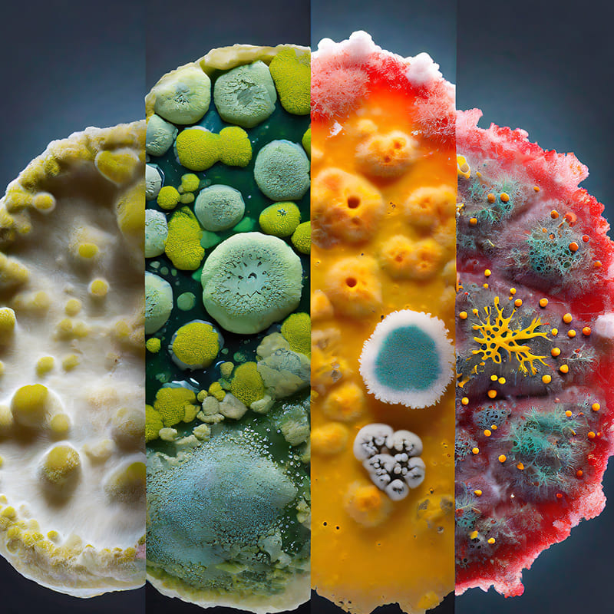
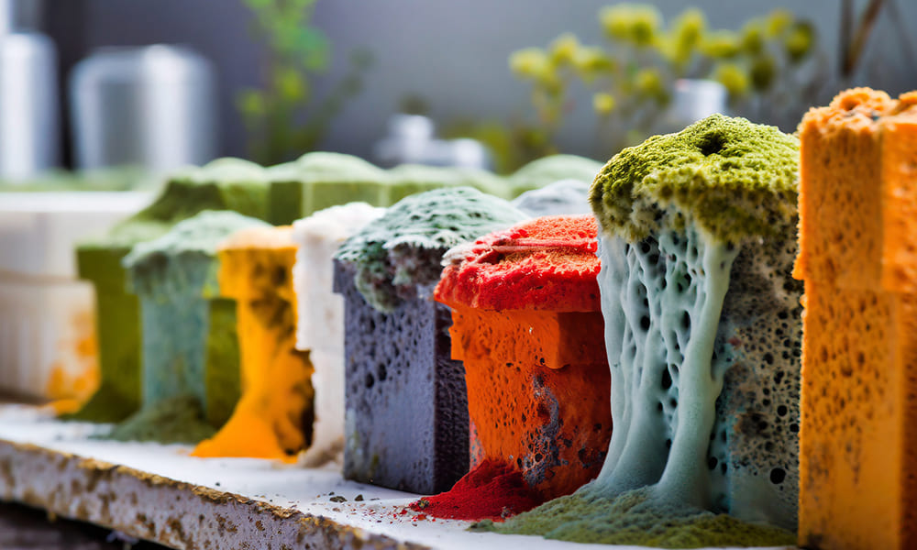
Verschillende schimmels
Kijken en ruiken naar de schimmels in de klas.
Wat zie je? Welke kleuren en vormen?

Slide 4
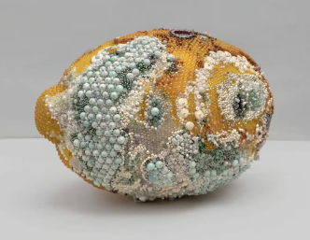
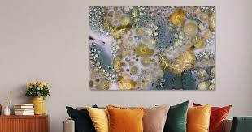
Schimmelkunst

Slide 5
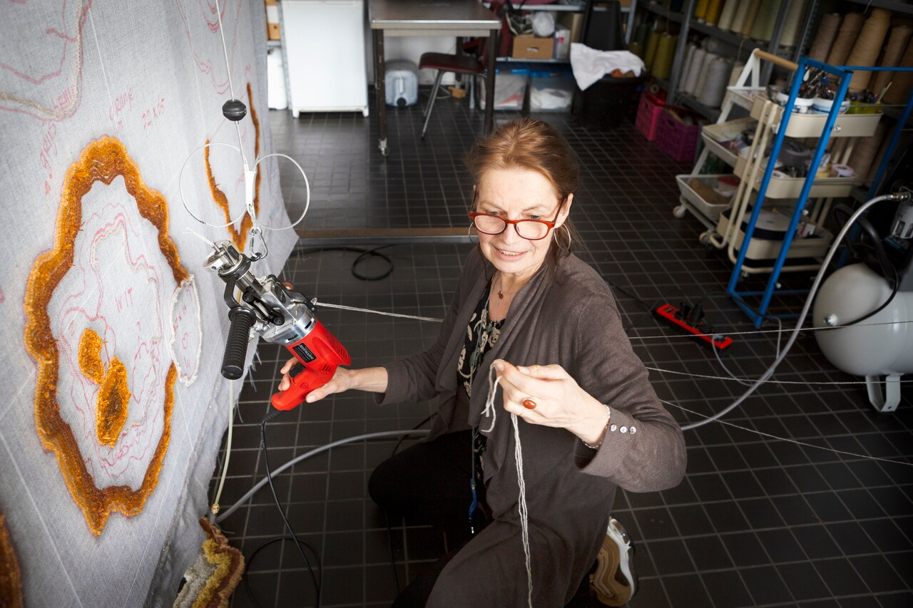
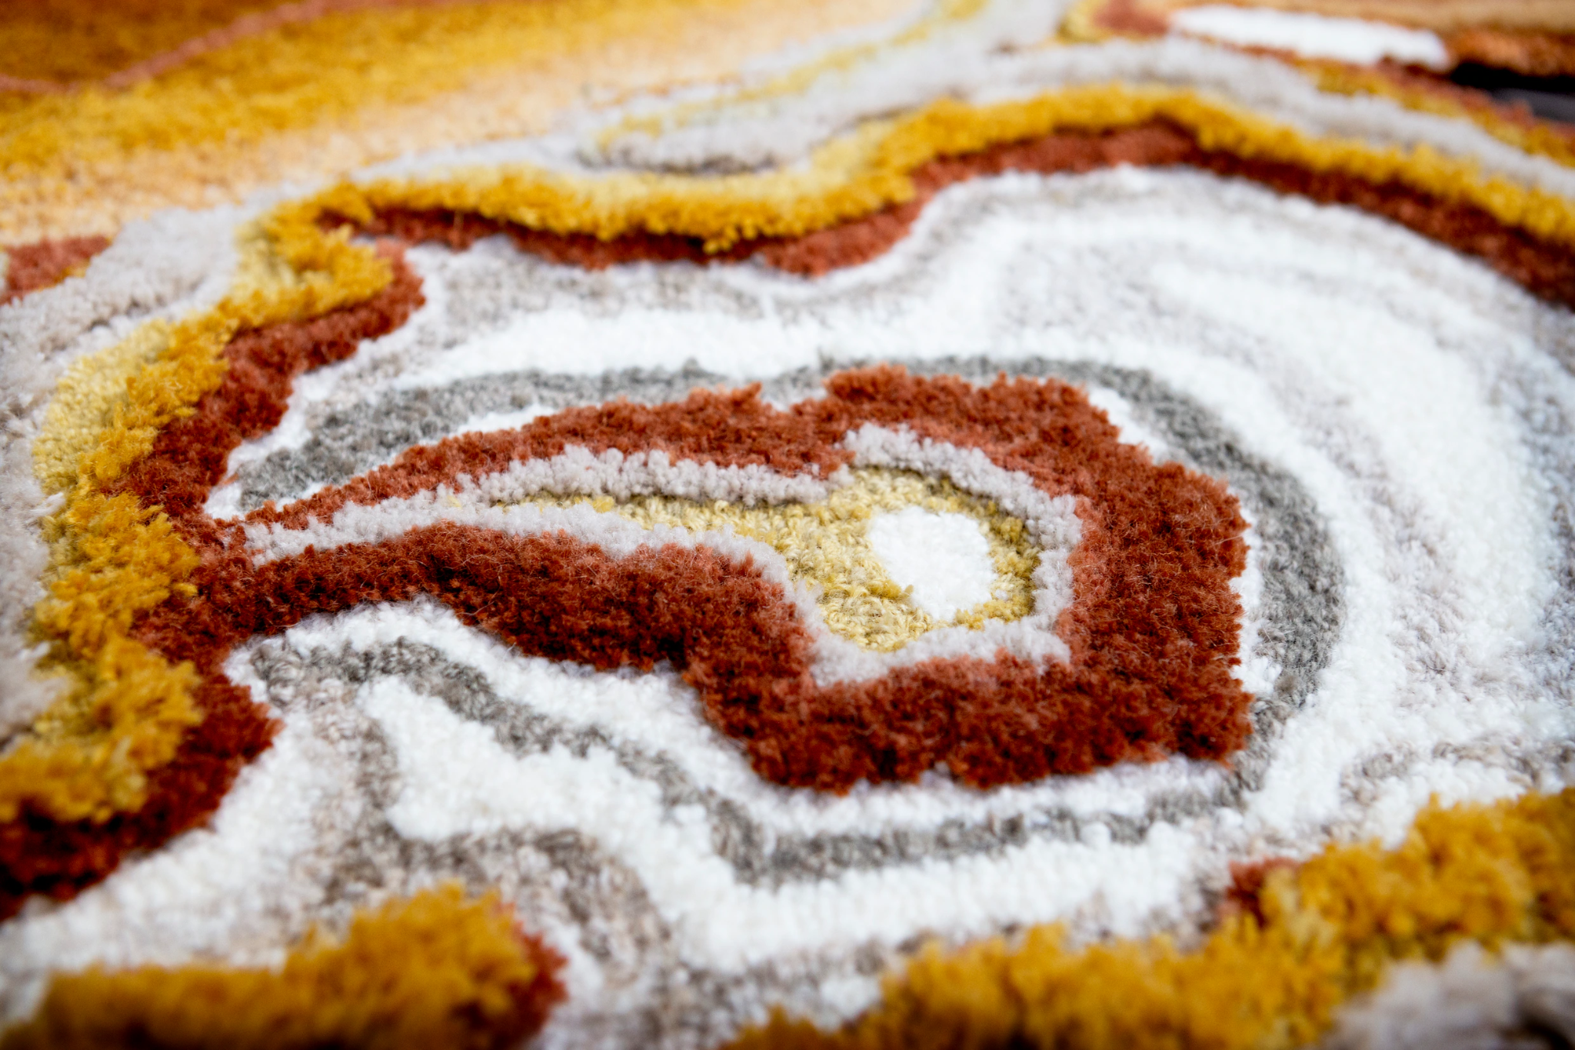
Lizan Freijsen

Slide 6
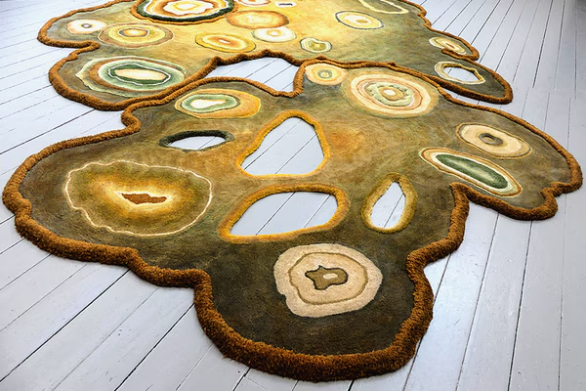
Lizan Freijsen

Slide 7
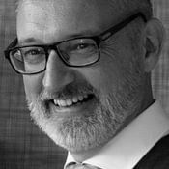
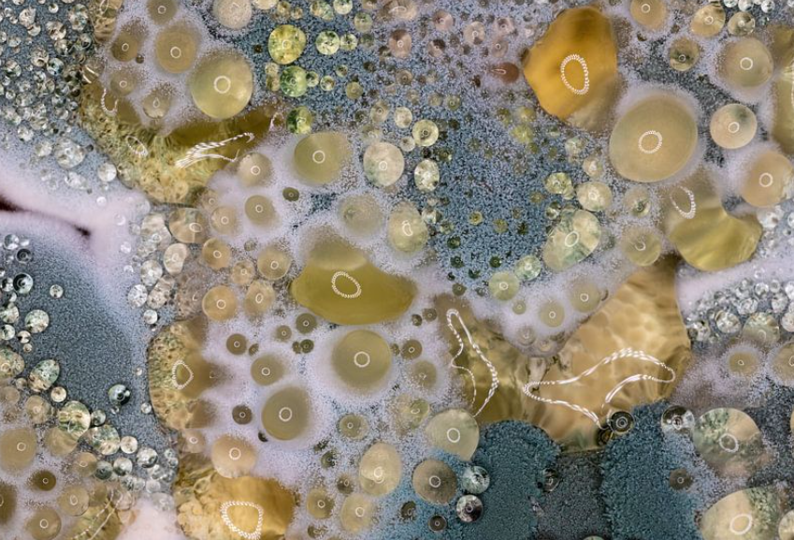
Albert Mendelewski

Slide 8
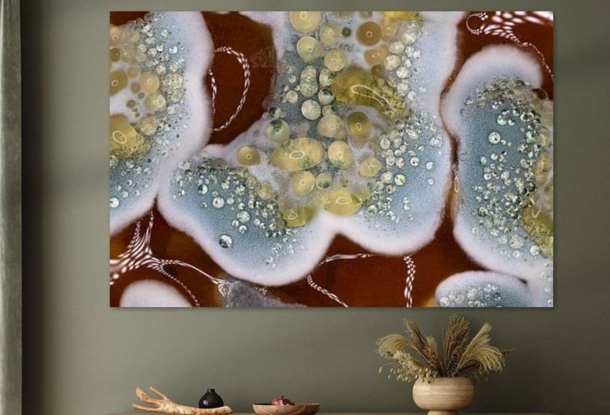
Albert Mendelewski

Slide 9
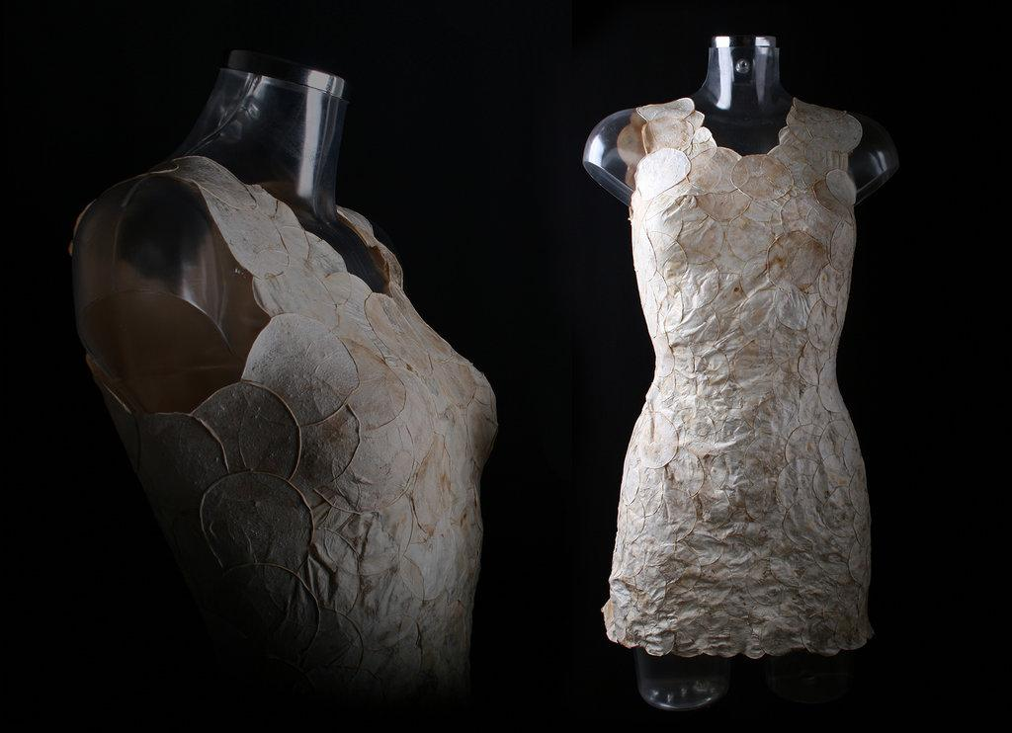
Andere ontwerpen

Slide 10
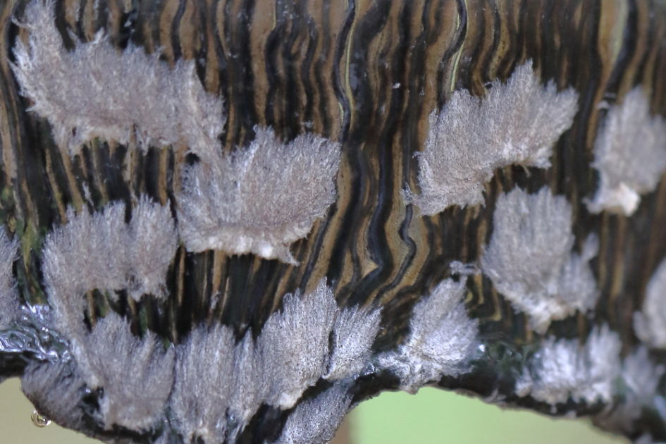

Slide 11
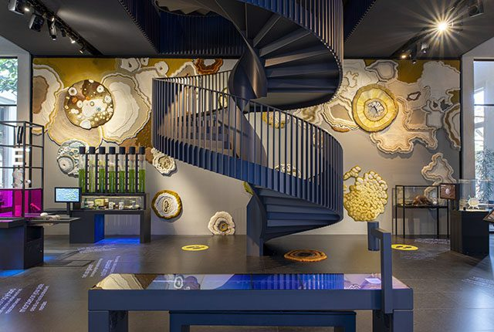

Slide 12
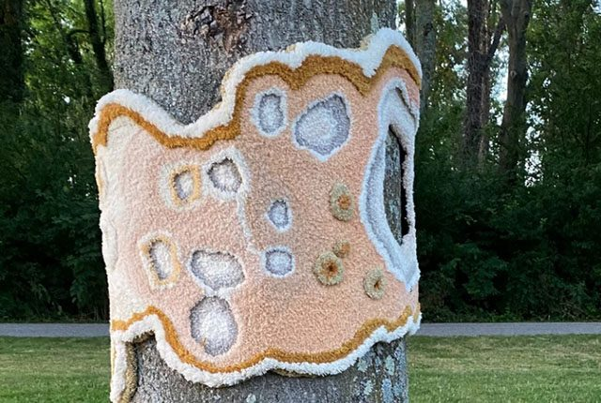

Slide 13
Schetsen
Deel je papier in drie vakken
Stap 1: maak een schets van een schimmelrijk
Rondlopen en ideeën krijgen van anderen.
Stap 2: Tweede schets maken
Complimenten geven aan anderen op mini post-its
Stap 3: derde schets maken met de complimenten

Slide 14
Eisen
3D kunstwerk
Het hangt
Verschillende structuren
Minimaal 4 verschillende materialen
Gebruik weeftechniek
Knopen

